Slide 1
Рідкі кристали

Slide 2
Рідкі кристали – речовини, що мають одномачно властивості як рідин (текучість), так і кристалів (анізотропія).

Slide 3
Першим, хто виявив рідкі кристали, був австрійський учений-ботанік Фрідріх Рейнітцер. Досліджуючи нову синтезовану ним речовину холестерилбензоат, він виявив, що при температурі 145°С кристали цієї речовини плавляться, утворюючи мутну, сильно розсіюючу світло, рідину. При продовженні нагріву після досягнення температури 179°С рідина прояснюється, тобто починає поводитися в оптичному відношенні, як звичайна рідина, наприклад вода.
Довгий час фізики та хіміки в принципі не визнавали рідких кристалів, тому що їхнє існування руйнувало теорію про три стани речовини: твердий, рідкий і газоподібний. Вчені відносили рідкі кристали то до колоїдних розчинів, то до емульсій.
Детальніші дослідження, до яких Рейнітцер долучив відомого німецького фізика Отто Лемана, показали, що каламутна фаза не є двофазною системою, тобто не містить у звичайній рідині кристалічних включень, а є новим фазовим станом речовини. Цьому фазовому стану Леман дав назву «рідкий кристал» у зв'язку з властивостями рідини і кристала, що одночасно проявлялися ним.

Slide 4
Найважливішою властивістю рідких кристалів є зміна кольору під впливом температури. Вона була використана Дж. Фергюсоном у 1963 р. для виявлення невидимих простим оком теплових полів. Після того, як йому видали патент на винахід, інтерес до рідких кристалів різко зріс.
У 1965 р. в США зібралася Перша міжнародна конференція, присвячена рідким кристалам. У 1968р. американські вчені створили принципово нові індикатори для систем відображення інформації. Принцип їх дії заснований на тому, що молекули рідких кристалів, повертаючись в електричному полі, по-різному відображають і пропускають світло. Під впливом напруги, яку подавали на провідники, впаяні в екран, на ньому виникало зображення, що складається з мікроскопічних точок. І все ж тільки після 1973 р., коли група англійських хіміків під керівництвом Джорджа Грея синтезувала рідкі кристали з відносно дешевої і доступної сировини, ці речовини набули широкого поширення в різноманітних пристроях.

Slide 5
За своїми загальними властивостями рідкі кристали можна розподілити на дві групи:
Ліотропні
Термотропні
Ліотропні рідкі кристали проявляють властивості мезофаз при певних концентраціях мезогену у розчиннику, в той час як термотропні рідкі кристали є мезофазами в певних температурних межах.
Застосування рідких кристалів
Рідкокристалічний дисплей
Рідкокристалічні телевізори
Виготовлення інтегральних схем
Рідкокристалічні лазери

Slide 6
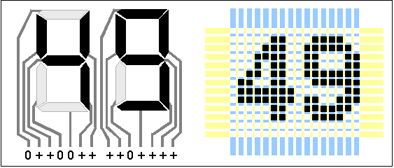
Рідкокристалічний дисплей
Рідкокристалічний дисплей — це електронний пристрій візуального відображення інформації (дисплей), принцип дії якого ґрунтується на явищі електричного переходу Фредерікса в рідких кристалах. Дисплей складається з довільної кількості кольорових або монохромних точок (пікселів), і джерела світла або відбивача (рефлектора).
Кожна з кольорових точок рідкокристалічного дисплея складається з кількох комірок (як правило, з трьох), попереду яких встановлюються світлові фільтри (найчастіше — червоний, синій і зелений). Тобто колір певної точки і її яскравість визначається інтенсивностями світіння комірок, з яких вона складається.
Рідкокристалічні дисплеї мають низьке енергоспоживання, тому вони знайшли широке застосування, як в кишенькових пристроях (годинниках, мобільних телефонах, кишенькових комп'ютерах), так і в комп'ютерних моніторах, телевізорах тощо.
Піксель складається з: кольорового фільтра; горизонтального поляризатора; оточеного двома шарами скла рідкокристалічного шару, який здатен змінювати свою поляризацію; вертикального фільтра.

Slide 7
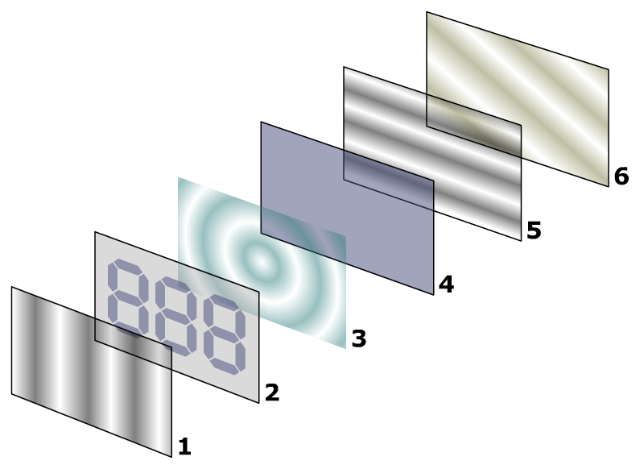
Екран LCD є масивом маленьких сегментів (пікселів), котрими можна маніпулювати для відображення інформації. LCD має кілька шарів, де ключову роль грають дві панелі, зроблені з вільного від натрію і дуже чистого скляного матеріалу, який називають субстратом або підкладкою. Проміжок між шарами заповнений тонким шаром рідкого кристалу. На панелях є борозенки, що надають їм спеціальної орієнтації. Борозенки розташовані паралельні між собою в межах кожної панелі, але борозенки однієї панелі перпендикулярні до борозенок іншої. Поздовжні борозенки утворюються внаслідок нанесення на скляну поверхню тонких плівок прозорого пластику, що потім спеціальним чином обробляється.
Борозенки орієнтують молекули рідкого кристалу однаково у всіх комірках. Молекули одного з типів рідких кристалів (нематиків) при відсутності напруги повертають вектори електричного (і магнітного) полів світлової хвилі на деякий кут у площині,
перпендикулярній до напрямку поширення світлового променя. Нанесення борозенок на поверхню скла дозволяє забезпечити однаковий кут повороту площини поляризації для всіх комірок. Проміжок між панелями дуже тонкий.

Slide 8
Рідкокристалічні телевізори
Створення телевізорів з рідкокристалічними екранами стало новою історичною віхою вживання рідких кристалів (LCD). Телевізори цього типу стають доступніші для покупців, тому що відбувається регулярне зниження цін, через вдосконалення технологій виробництва.
Екран LCD - це екран просвітного типу, тобто екран, який підсвічує із зворотного боку лампою білого кольору, а вічка основних кольорів (RGB - червоний, зелений, синій), розташовані на трьох панелях відповідних кольорів, пропускають або не пропускають через себе світло залежно від прикладеної напруги. Саме тому відбувається певне запізнювання картинки (час відгуку), особливо помітне при перегляді об'єктів, що швидко рухаються. Час відгуку в сучасних моделях різниться від 15мс (мілісекунди, 1мс - одна тисячна секунди) до 40мс і залежить від типу і розміру матриці. Чим менше цей час, тим швидше міняється зображення, немає явищ шлейфу і накладення картинок.
Час роботи лампи для більшості LCD-панелей майже на початковій яскравості - 60 000 годин (це вистачить приблизно на 16 років при перегляді телевізора по 10 годин в день). Для порівняння: в плазмових телевізорах яскравість за той же час зменшується набагато сильніше, а для кінескопних телевізорів (вигоряє люмінофор) поріг - 15000-20 000 годин (приблизно 5 років), потім якість помітно погіршується.
Кут огляду в рідкокристалічних телевізорах останніх моделей досягає 160-170 градусів по вертикалі і горизонталі, а це робить проблему набагато менш гострою, чим вона була кілька років тому.

Slide 9
Недоліком рідкокристалічних екранів є наявність непрацюючих пікселів. Непрацюючі пікселі - це пікселі, які постійно включені в якомусь одному стані і не міняють свій колір залежно від сигналу. Різні виробники допускають різну кількість непрацюючих пікселів на екрані, про що пишуть в інструкціях по використанню товару. Наприклад, в інструкції може бути написано "якщо на панелі ви виявили не більше чотирьох непрацюючих пікселів, то панель вважається повністю працездатною". У рідкокристалічних моніторах взагалі не допускається наявність непрацюючих пікселів, оскільки на монітор ми дивимося з набагато ближчої відстані, ніж на телевізор, і відразу можемо розгледіти це "сміття".
Успіхи в розробці матричних рідкокристалічних дисплеїв зробили можливим створення і масове виробництво електронних ігор в мініатюрному, так би мовити, кишенькового виконанні. Наприклад, всім відома гра «Ну, постривай!», освоєна вітчизняною промисловістю. Габарити цієї гри, як у записника, а основним його елементом є рідкокристалічний матричний дисплей, на якому висвічуються зображення вовка, зайця, курей і яєчок, що котилися по жолобах. Завдання гравця, натискаючи кнопки управління, примусити вовка, переміщаючись від жолоба до жолоба, ловити яєчка, що скочуються з жолобів, в корзину, щоб не дати їм впасти на землю і розбитися. Тут же відзначимо, що, крім розважального призначення, ця іграшка виконує роль годинника і будильника, тобто в іншому режимі роботи на дисплеї «висвічується» час і може подаватися звуковий сигнал в необхідний момент часу.

Slide 10
Ще один приклад ефективності союзу матричних дисплеїв на рідких кристалах і мікроелектронної техніки дають сучасні електронні словники, які почали випускати вЯпонії. Вони - це мініатюрні обчислювальні машинки розміром із звичайний кишеньковий мікрокалькулятор, в пам'ять яких введені слова на двох (або більше) мовах і які забезпечені матричним дисплеєм і клавіатурою з алфавітом. Набираючи на клавіатурі слово на одній мові, ви вмить отримуєте на дисплеї його переклад іншою мовою. Уявіть собі, як покращає і полегшиться процес навчання іноземних мов в школі і у вузі, якщо кожен учень буде забезпечений подібним словником. А спостерігаючи, як швидко вироби мікроелектроніки упроваджуються в наше життя, можна з упевненістю сказати, що такий час не за горами. Легко уявити і шляхи подальшого вдосконалення таких словників-перекладачів: перекладається не одне слово, а ціле речення. Крім того, переклад може бути і озвучений. Словом, впровадження таких словників-перекладачів обіцяє революцію у вивченні мов і техніці перекладу.
Поява в нашому сучасному житті органайзерів, здатних нагромаджувати, обробляти і аналізувати інформацію дозволяє користувачеві вести індивідуальне планування свого часу, враховуючи можливість виконання ряду дій, пов'язаних з контактами, зустрічами і так далі. Органайзер завчасно нагадає про настання часу і дати особливо важливих заходів.
Мініатюризація відбувається в даному випадку в основному через зменшення дисплея. Як видно, рідкокристалічний дисплей вирішує цю задачу дуже просто.

Slide 11
Виготовлення інтегральних схем
Союз мікроелектроніки і рідких кристалів виявляється надзвичайно ефективним не лише в готовому виробі, але і на стадії виготовлення інтегральних схем. Як відомо, одним з етапів виробництва мікросхем є фотолітографія, яка полягає в нанесенні на поверхню напівпровідникового матеріалу спеціальних масок, а потім у витравленні за допомогою фотографічної техніки так званих літографічних вікон. Ці вікна в результаті подальшого процесу виробництва перетворяться в елементи і з'єднання мікроелектронної схеми. Від того, наскільки малі розміри відповідних вікон, залежить число елементів схеми, які можуть бути розміщені на одиниці площі напівпровідника, а від точності і якості витравлення вікон залежить якість мікросхеми.
Не менш корисним виявилося вживання рідких кристалів (тепер уже нематичних) на стадії контролю якості літографічних робіт. Для цього на напівпровідникову пластину з протравленими літографічними вікнами наноситься орієнтований шар нематика, а потім до неї прикладається електрична напруга. В результаті в поляризованому світлі картина витравлених вікон виразно візуалізується. Більш того, цей метод дозволяє виявити дуже малі по розмірах неточності і дефекти літографічних робіт, протяжність яких всього 0,01 мкм.

Slide 12
Рідкокристалічні лазери
Нові лазери на основі рідких кристалів і світловипромінюючих полімерів об'єднують всі переваги лазерів на барвниках, газових і напівпровідникових лазерів. Так, лазери на барвниках можуть налаштовуватися на різну довжину хвилі, але вони мають великий розмір. Газові лазери - потужні і стабільні, але вони не можуть перебудовуватися, і також великі. Нарешті, діодні лазери (які застосовуються в CD і DVD програвачах) малі, але теж працюють тільки на одній частоті. Водночас, нові лазери вкрай малі: вони мають товщину меншу від товщини людської волосини. Вони стабільні і не «перестрибують» між різними модами випромінювання. Також їх можна переналаштовувати в широкому діапазоні частот - від ультрафіолету до інфрачервоного випромінювання. Для цього достатньо подавати на них потрібний електричний сигнал. Нарешті, вони вкрай дешеві у виробництві .

Slide 13
Завдяки своїм перевагам, подібні лазери можуть знайти застосування в медичних дослідженнях. У комбінації з волоконною оптикою можливе їх використання в дерматології, діагностиці раку та діабету. Також вони можуть бути застосовані в так званій технології біочіпів («лабораторія на чіпі»). Біочіпи комбінують на одній мікросхемі спектроскопічні вимірювання та аналіз. Таким чином, медичні працівники, фахівці з охорони навколишнього середовища та інші люди можуть з їх допомогою виконувати складні хімічні аналізи прямо «в польових умовах», не посилаючи зразки в лабораторію, і не чекаючи результатів .
Ще однією перспективною сферою застосування лазерів є ринок дисплеїв для телевізорів, комп'ютерів, мобільних телефонів і т.д. Лазери настільки малі , що можуть працювати як окремі пікселі екрану. Отже, з їх допомогою можливо отримувати яскраве і чітке зображення без використання фільтрів і задньої підсвічування. Крім того, подібні екрани будуть споживати менше енергії.

